Slide 1
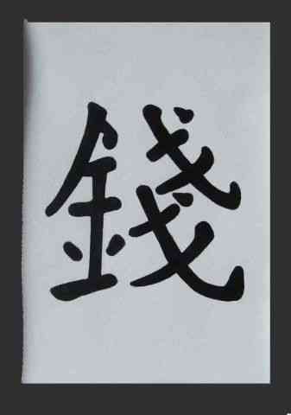
Японские кроссворды
Инструкция для начинающих

Slide 2
Особенностью японских кроссвордов является то, что в клетках скрываются рисунки, а не слова. Эти рисунки надо восстановить по числам, которые проставлены сверху и слева. Числа показывают, сколько клеточек подряд надо закрасить, чтобы получился рисунок. Если чисел стоит несколько, то закрашивать нужно в последовательности слева направо и сверху вниз. Причём между закрашенными подряд клетками обязательно должен остаться «зазор» хотя бы в одну клетку.
10 10 |  |  |  |  |  |  | 2 | 5 | 5 | 2
 |  |  |  |  |  | 5 | 3 | 1 | 1 | 3 | 5
 |  |  |  | 2 | 4 | 2 | 1 | 2 | 2 | 1 | 2 | 4 | 2
 |  |  | 4
 |  |  | 6
 | 1 | 2 | 1
 | 1 | 2 | 1
 |  |  | 10
 |  | 4 | 4
 | 1 | 4 | 1
 |  | 2 | 2
 |  |  | 6
 |  |  | 2

Slide 3
Итак, перед вами поле 10 х 10. В первую очередь следует обратить внимание на большие числа. Так в пятом ряду стоит число 10. Поскольку в ряду всего 10 клеток, то можно смело все их закрасить.
Следует также обращать внимание на другие числа. Так, если числа больше половины габарита (в нашем случае больше 5), то середину ряда можно закрасить. В нашем примере во 2 и 9 ряду стоит 6. Это значит, что как бы не размещался шестиклеточный ряд, две средние клетки всё равно будут закрашены.
Можно также суммировать числа в одном ряду. Например, в шестом ряду 4+4=8 закрашенных клеток, причём между ними должен быть «зазор» хотя бы в одну клетку. Поэтому в данном ряду возможно лишь 3 варианта закрашивания, но при любом из них 2 трёхклеточных блока будут закрашены.
Используя аналогичные рассуждения, можно закрасить 2 клетки в 7 ряду.
10 10 |  |  |  |  |  |  | 2 | 5 | 5 | 2
 |  |  |  |  |  | 5 | 3 | 1 | 1 | 3 | 5
 |  |  |  | 2 | 4 | 2 | 1 | 2 | 2 | 1 | 2 | 4 | 2
 |  |  | 4
 |  |  | 6
 | 1 | 2 | 1
 | 1 | 2 | 1
 |  |  | 10
 |  | 4 | 4
 | 1 | 4 | 1
 |  | 2 | 2
 |  |  | 6
 |  |  | 2

Slide 4
Теперь перейдём от горизонталей к вертикалям. В первом слева столбце стоит 2. Одна из двух клеток уже закрашена, поэтому дальние от неё клетки обязательно будут пустыми (такие клетки удобно пометить крестиками и больше не обращать на них внимания).
То же самое можно сказать о втором, девятом и десятом столбцах.
Кроме того, в 5 и 6 столбцах ситуация вырисовывается однозначно.
Благодаря поставленным крестикам можно вычислить ещё несколько клеток. Так во 2 ряду по горизонтали свободными остались 6 клеток, которые и нужно закрасить.
В 3, 4 и 10 ряду уже закрашен двух клеточный блок, поэтому его можно «окаймить» крестиками.
10 10 |  |  |  |  |  |  | 2 | 5 | 5 | 2
 |  |  |  |  |  | 5 | 3 | 1 | 1 | 3 | 5
 |  |  |  | 2 | 4 | 2 | 1 | 2 | 2 | 1 | 2 | 4 | 2
 |  |  | 4
 |  |  | 6
 | 1 | 2 | 1
 | 1 | 2 | 1
 |  |  | 10
 |  | 4 | 4
 | 1 | 4 | 1
 |  | 2 | 2
 |  |  | 6
 |  |  | 2

Slide 5
В 6 ряду ситуация прояснилась полностью.
То же самое можно сказать о 7, 9 и 10 рядах и 1 и 10 столбцах.
Третий и восьмой столбцы вырисовываются однозначно.
В 1 ряду очевидно закрашиваются ещё 2 клетки.
Во 2 и 9 столбцах придётся однозначно поставить крестики.
Значит, во 2 и 9 столбцах закрашиваем по четвёртой клеточке.
Тогда в 8 ряду пустые клетки остаются не закрашенными или заполняются крестиками.
ПОРТРЕТ ГОТОВ!
10 10 |  |  |  |  |  |  | 2 | 5 | 5 | 2
 |  |  |  |  |  | 5 | 3 | 1 | 1 | 3 | 5
 |  |  |  | 2 | 4 | 2 | 1 | 2 | 2 | 1 | 2 | 4 | 2
 |  |  | 4
 |  |  | 6
 | 1 | 2 | 1
 | 1 | 2 | 1
 |  |  | 10
 |  | 4 | 4
 | 1 | 4 | 1
 |  | 2 | 2
 |  |  | 6
 |  |  | 2

Slide 6
Удачи на чемпионате!

